Slide 1






延迟退休年龄相关问题研究

Slide 2



壹
我国延长退休年龄的背景
目前我国延迟退休政策的提出主要是基于
以下三个社会背景：
一是我国的人口老龄化程度加速。
二是我国的劳动年龄人口在2012年首次出现了绝对下降的趋势，我国的“人口红利期”将会逐渐消失。
三是养老金缺口巨大。

Slide 3
我国将实施"渐进式延迟退休"，争取今年完成方案制定，后年正式推出，方案推出至少五年后。-------人社部部长尹蔚民
贰
2015延长退休年龄新规定
一、延迟退休方案实施时间表
2015年指定延迟退休方案---2016年上报中央同意并公开征求意见---2017年公布方案---2022年实施时间
三、如何理解渐进式退休年龄?
以55岁退休为标准，假定每年延长退休时间为6个月，自方案实施起，逐年累计递增，直到达到新拟定的退休年龄。
假如每年延长退休时间2个月，1986年出生的小伙伴退休年龄将为58.3岁，到达新的法定退休年龄前，渐进式的延迟退休将波及90后。
二、哪些人受到退休年龄最新规定的影响?
1、小于等于50岁的女性工人(1972年以及以后出生的女性);
2、小于等于55岁女性干部和男性工人(1967年以及以后出生的人);
3、小于等于60岁的男性干部(1962年以及以后出生的男性);

Slide 4


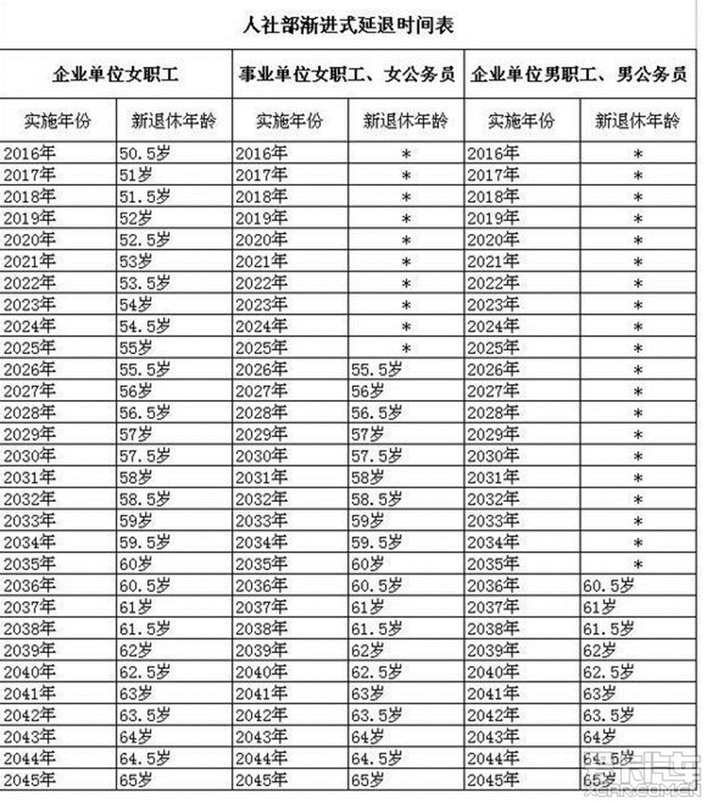
贰
如何理解渐进式退休年龄?
如何理解渐进式退休年龄?
以55岁退休为标准，假定每年延长退休时间为6个月，自方案实施起，逐年累计递增，直到达到新拟定的退休年龄。
假如每年延长退休时间2个月，1986年出生的小伙伴退休年龄将为58.3岁，到达新的法定退休年龄前，渐进式的延迟退休将波及90后。

Slide 5

叁
推迟退休年龄的利弊分析
高级人才能得到充分利用
延迟退休
延长退休年龄有利于充分发挥高级人才的作用。如果坚持现有的退休年龄不变，势必造成人才浪费。
可以减少老人的孤独感
的好处
现在很多老人退休后在家没人照顾，如果推迟退休，这个问题可以得到解决，又能发挥余热。一举两得。
可以缓解社会保障的压力
当前我国社会保障的层次和水平还比较低，延长法定退休年龄，不仅能增加社会财富的创造，还能相对缓解社会养老、医疗等方面的压力。

Slide 6
叁
推迟退休年龄的利弊分析
增加大部分人的福利
延迟退休
延长退休年龄其实对企事业的员工来说没什么坏影响，甚至更多的人还可多享受一些优厚的工资福利。
的好处
缓解劳动力缺乏
我国目前还是缺乏劳动力的，尤其缺乏熟练的优秀的劳动力，老人们本来就是熟练工，经验也肯定丰富，延迟退休，对生产，对发展国家经济有好处。

Slide 7

弊端
叁
推迟退休年龄的利弊分析
延退效应影响低收入等人群利益
年轻人就业压力将增大
对企业效率有一定影响
延迟退休会影响特定人群的利益。高强度体力劳动者和低收入者，由于劳动强度大、收入不稳定等因素，到了现行的法定退休年龄，这部分人往往希望能够按时退休甚至是提前退休，以便休养身体或自谋职业进一步改善生活水平，延迟退休政策的实施，可能会对他们造成一定伤害。
延退将增加就业压力。由于一定时期内社会所能提供的就业岗位是有限的，老年人如果由于延迟退休政策的实施更晚退出就业岗位，年轻人的就业压力就会增大，岗位提升也可能会变慢，职业发展空间受到压缩，可能会伤害年轻人对未来的信心，增加一定的不稳定因素。
随着科学技术的不断发展，企业更需要精力充沛、专业知识结构较新的年轻人，延迟退休使身体相对日益衰弱、专业技术相对落后的老年人不得不继续留在工作岗位上，这可能会对企业生产效率造成一定影响。

Slide 8
肆
为什么要延长退休年龄
(1)我国是人口大国，早在几年前人口就突破13亿，我国是全球唯一的老年人口过亿的国家，我国60岁以上老年人占全部人口 的比例为14.3%;预测20年后，到2033年，老年人口所占比例上升到25.4%;2050年将上升到1/3，接近发达国家。随着生活水平的提高，早期退休人的工资也要跟着提高，这样就会给国家带来很大负担。面对日益严峻的老龄化形势，势必要采取一些措施，否则的话将会影响社会主义建设。人口老龄化给老龄产业发展带来机遇。但是人口老龄化，也带来劳动人口的不断减少，养老保障支出不断扩大，给经济和社会发展带来巨大挑战,按照这个趋势，养老保险基金面临入不敷出只是时间问题。
(2)由于人均寿命都在增长，如果还维持较低的退休年龄会导致中青年劳动者的积极性。同时已经退休了的人的退休金不能持续合理的得到提高。否则还没退休的人会有很大意见，因为交了这么久这么多的钱，自己退休后，早期退休的人都赶上了现在交的人的工资，心里会很不平衡。

Slide 9
肆
为什么要延长退休年龄
(3)随着文明素质程度的进一步提高，劳动者受教育年限不断延长并形成起始工作年龄普遍退后的格局，等到自己真正锻炼变成人才的时候，发现已经到了退休年龄。这样将不仅限制中老年人力资源特别是女性人力资源充分利用，还会阻碍人才强国的战略实施。
(4)提高退休年的目的并不是在于促进增长，而是缓解劳动力总量减少的速度，减弱对劳动力成本提高的预期。退休时间点非常重要，在决策方面需要慎重。延长退休年龄不仅是为了养老金的收支平衡，而且是为了让有条件的劳动者更好地为社会服务

Slide 10

伍
如何应对延迟退休年龄
一、政府应制定渐进式延迟退休年龄政策
在制定延迟退休年龄方案过程中，会充分考虑社会各界的意见和看法，综合平衡。总的考虑是，根据人口老龄化的趋势和劳动力状况，把握调整的节点和节奏，“小步慢走，渐进到位”，即每年只会延长几个月的退休年龄，同时提前向社会预告，给公众以心理预期。

Slide 11


伍
如何应对延迟退休年龄
企业策略
二、保险人应制定发展养老保险的策略
服务策略
宣传策略
销售策略
商品策略

Slide 12
伍
如何应对延迟退休年龄
就是在做好市场调研的前提下，细分市场，制定出一个具有全局性、长期性、系统性、应变性、风险性的经营战略；确定发展商业养老保险的战略任务和目标。根据战略任务和目标，拟订出切实可行的具有市场动态分析、组织机构、市场目标、实施步骤、市场策略、保障措施、应变方法等内容的企划案，以保证商业养老保险在一个时期内，有一个较大的发展，改变当前发展滞后的现状。
企业策略

Slide 13
伍
如何应对延迟退休年龄
业务要大发展，宣传必须先行。商业保险公司必须充分认识到宣传的重要性，宣传策略应侧重宣传内容和方式。首先要搞大型的社会宣传活动，在社会上大造声势，形式上要新颖、内容上要丰富多彩．以引起社会的共鸣。其次，应抓住广播、电视、报纸等各种新闻媒介，进行社会宣传。第三，组织业务员深入农村、矿区、企业单位、居民院楼等，面向职工群众，宣传社会保险与商业保险的关系及各自的作用；商业养老保险的意义与功用；商业养老保险的各种商品介绍及投保须知与方式等等。通过宣传引导人们转变观念，增强自保意识和转嫁风险的意识，将自保资金转移到保险公司，享受养老保障的利益，提高保障水平。
宣传策略

Slide 14
伍
如何应对延迟退休年龄
保险商品是实质性的内容，要打开商业养老保险市场，必须要有多种年金保险的商品，并且，商品要适应市场的各种需求，具有适用性、可靠性和经济性。为此，商品策略很重要，它应包括商品的设计或更新、商品的包装、商品的定价。
商品策略

Slide 15
销售策略
伍
如何应对延迟退休年龄
主要包括销售人员与销售方式。大力发展商业养老保险的销售人员可分为四类：一是保险公司的内部销售人员；二是与保险公司签订代理合同的个人代理人；三是保险中介机构的代理人和经纪人；四是保险公司委托的兼业保险代理人。销售方式：一是直销，就是由保险公司内部销售人员直接给客户销售保单；二是营销，就是通过保险公司个人代理人、保险中介机构和保险公司委托的兼业代理机构，面对面为客户提供保单销售服务。

Slide 16
伍
如何应对延迟退休年龄
二十一世纪的市场竞争就是服务的竞争，服务质量的优劣成为企业生存发展的命脉，尤其作为第三产业的保险公司，竞争取胜的焦点就在于服务。因此，要大力发展商业养老保险，必须建立健全为客户的服务体系和服务网络，从售前到售后，甚至终身服务。其一，应规范内部管理，提高现代化管理水平，广设服务网点，包括保险公司内部的营业机构和在银行、邮政、企业等单位兼业代办的网点，各个网点进行微机联网，只有现代化程度提高，才能为保户提供高效便捷的服务；其二，应集中设立售后服务中心，开通投诉咨询查询以及其他服务等专线电话，为客户提供24小时服务，使客户能得到更多、更好、更优质的服务。
服务策略

Slide 17
伍
如何应对延迟退休年龄
三、个人应合理搭配商业养老保险险种
分红型养老保险
投连险
两全险
万能险
更能抗通胀。优点：分红型养老险能为投保人增加收益。缺点：分红型保险费率相对较高，且分红具有不确定性，适合有理财需求的人群。
低收入者不宜"快缴快领"。两全险为理财型保险，保费较高，尤其是缴费期短、领取快的保险，费率更高，适合家庭收入水平较高的人群。
中长期投资储备养老金。在市场风险较大时，投资者可通过投连险的账户转换功能来将资金放入稳健渠道，市场获利明显时，还可转回进取型账户，通过长期投资才能避免市场波动带来的风险。
长期复利收益可观。万能险的投资渠道较为稳健。

Slide 18
伍
如何应对延迟退休年龄
选择恰当的缴费方式、期限及领取方式
个人应合理确定养老保险金额
1、养老险的缴费方式有趸缴和期缴两种方式。由于期缴的养老险相对来说具有约束消费者储蓄的功能，所以投保人可以选择期缴方式。由于在相同的保额水平下，缴费年限越短，总的支付金额越少。
2、在经济能力允许的情况下，消费者可以尽量选择较短的缴费年限。养老险的领取方式有趸领、期领、定额领取3种方式。趸领是在约定领取时间，把所有的养老金一次性全部提走的方式。
3、期领是在一段时间内每年或者每个月定期领取养老金。大多数消费者还是喜欢选择期领的方式，比较符合人们的习惯。定额领取的方式和社保养老金相同，即在单位时间确定领取额度，直至将保险金全部领取完毕。
1、确定实际需求的养老金额，这取决于3个因素:寿命长短、现在的生活水平、通货膨胀的预测。假如某人预计60岁退休，预期寿命为80岁，每月的支出为1500元，则其将来需要的养老金额为1500×12×20=万元。如果考虑通货膨胀因素的话，就还会多一些。
2、确定老年资金需求缺口。老年的资金需求可以从社保养老金、企业年金、养老金、固定投资收益、股息分红等渠道获得。消费者可以根据商业养老金在实际所需要的养老金额中所占比例来确定老年资金缺口。
3、确定实际的养老险保额。收入水平和资金状况决定了消费者所能承担的养老保险水平。

Slide 19
陆
投保人注意事项
（1）对于最重要的保险责任，给付年限要尽量拉长。
（2）现金流的分配要合理。如果过早地大量领取保险金，会导致真到养老所需的时候账户积累反而会显出不足。
（3）缴费灵活。在投保前应当结合自身的收入水平和财务规划选择合适的缴费期。
（4）保费豁免。
（5）保证资金的购买力。在选择产品养老保险时，应选择有分红的产品，可以确保一个长期、稳定的给付，并且通过分红能够在一定程度上保证年轻时攒下的养老金还具备当年的购买力。

Slide 20
柒
发达国家退休制度研究及借鉴
对发达国家退休年龄的研究，我们以美国等国家为研究对象，通过考察分析1975-现今这40年发达国家退休年龄数据，为我国退休年龄的调整提供经验借鉴。
从表可以看出，4个发达国家整体退休年龄较高，从表中数据可以计算得出，现今发达国家男性平均退休年龄为 64.5 岁，女性为 63.25岁，男女平均退休年龄差距仅为1.25岁，说明他们男女退休年龄差异较小。并且，从上表可以看出发达国家男女普遍同龄退休。
国别 | 男性退休年龄 |  |  | 女性退休年龄
 | 1975 | 1995 | 现今 | 1975 | 1995 | 现今
美国 | 65 | 65 | 65-67 | 65 | 65 | 65-67
瑞典 | 67 | 65 | 65 | 67 | 65 | 65
意大利 | 60 | 62 | 65 | 55 | 57 | 60
法国 | 65 | 60 | 62 | 65 | 60 | 62

Slide 21
捌
西方国家近年来退休制度改革方法
（1）实行弹性退休年龄
（2）弹性退休收益
西方国家退休制度的改革重点之一是引入弹性退休年龄机制，各国均把延长退休年龄作为减少养老金支出、改善财务状况的突破口。法国政府在2010年的改革法案中规定：退休年龄自2011年开始，每年延长4个月，在2018年达到68岁退休，同时还规定了60-65岁的弹性退休区间，只有在65岁才能领取全额养老金，而到2018年只能在67岁才能够获得全额的退休金。
各国对其法定退休年龄和弹性退休区间的不同处理是依据各国不同的经济状况和人口结构情况来决定的。为了应对老龄化危机，各国在采取延长退休年龄，实行弹性退休制度的基础上普遍实施了配套的弹性收益制度。
弹性退休年龄和弹性收益二者是相辅相成，相伴相生的。只有在二者共同作用的基础上才能有效缓解各国的养老金支付压力。上述多数国家在进行弹性延长退休年龄的同时均规定了相应的弹性养老金收益。例如，法国的弹性退休激励是指，对于达到正常退休年龄的职工，每多一季度的缴费，养老金增加1.25%；相反在正常退休年龄之前退休，每少缴纳一季度的费用，养老金减少 0.625%。弹性退休收入能够从根本上鼓励劳动者延迟退休，抑制提前退休。是我国目前应对大规模提前退休现象可资借鉴的重要手段。

Slide 22
玖
我国目前正经历着世界上最大规模，同时也是速度最快的老龄化进程，“未富先老”已成为我国人口老龄化的显著特征。老龄化程度的加深以及人均预期寿命的提高为我国的社会发展带来一系列的挑战：离休、退休以及退职费用也呈现连年增长趋势，政府、企业和社会都已感到养老保障方面的压力正在显著加大，退休制度改革已到了箭在弦上，不得不发的地步。
延长退休年龄是一个复杂的社会问题，涉及到人口、经济、劳动就业等方方面面，从长远来看，延长退休年龄是符合人类发展规律的，我们可以通过退休年龄的延长来应对日益严峻的老龄化危机。在借鉴国际上先进经验的同时，我们必须认真考虑本国的国情，在此基础上逐步实施退休政策。在实施的过程中还要综合考虑影响退休年龄的各种变量，在总方针政策的指导下，制定具体适合不同地区、不同行业的具体政策。
通过对我国现行退休制度的历史沿革进行分析，总结了国内外改革的相关经验，我组认为我国当前应该准确抓住延长退休年龄的关键时机，尽早出台新的退休制度立法，同时在改革推进前和推行的过程中要运用科学的指导方针，加大宣传力度，引导该项改革的顺利实施。任何一项改革的实施都不是一蹴而就的，它需要周全的考虑、严密的计算、坚决的推行。我国针对退休年龄的改革是未来社会保障制度改革中的重要组成部分，需要我们深入研究研究积极准备，避免在将来政策出台时陷入被动地位。
总结

Slide 23
谢谢欣赏
施磊

